Slide 1

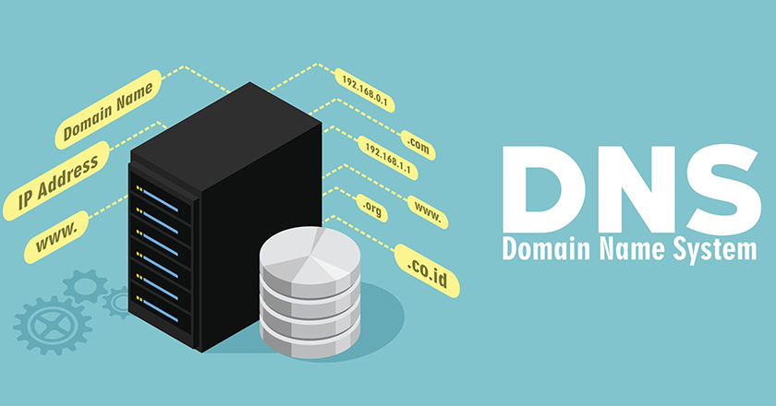
DNS (Domain name system)
Курс «Сетевое программирование»
© Валерий Студенников

Slide 2
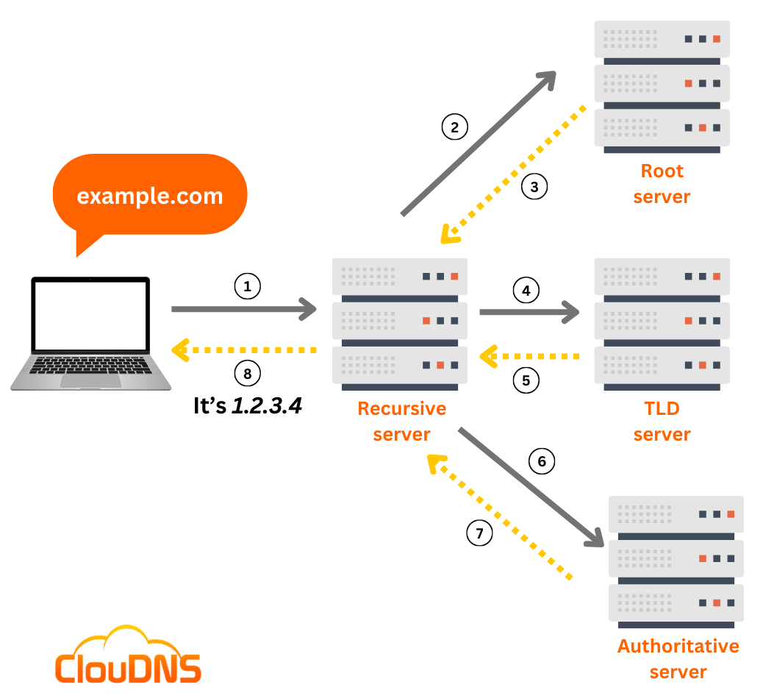
Что такое DNS?
DNS (Domain Name System) — это система доменных имен, которая сопоставляет человекочитаемые адреса (например, google.com) с IP-адресами серверов (например, 142.250.191.14) — IPv4 или IPv6.
Модель клиент-сервер. Работает по протоколу DNS, по UDP (иногда TCP), порт 53.
Что еще может делать DNS?
Определять для доменного имени адреса IPv4 и IPv6
Задавать несколько доменных имен для одного IP-адреса
Находить адрес почтового сервера для домена
Определять IP-адрес и порт некоторых сетевых сервисов
Задавать адрес DNS-серверов для доменной зоны
Определять по IP-адресу доменное имя

Slide 3
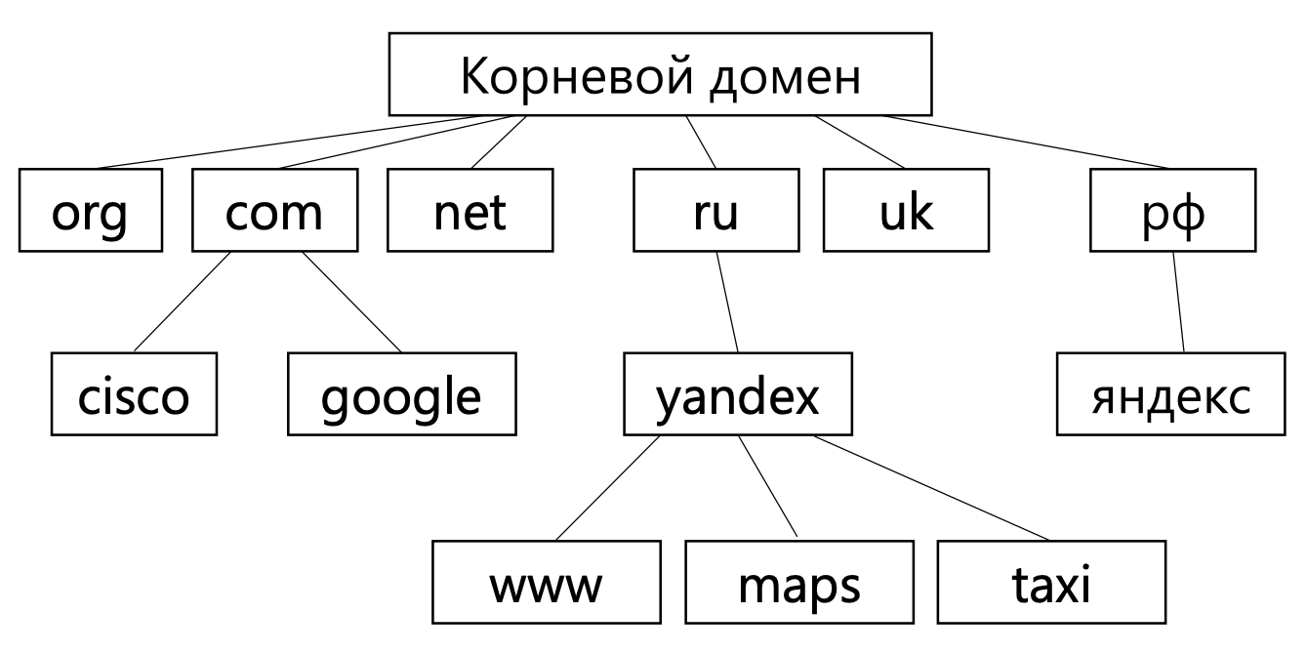
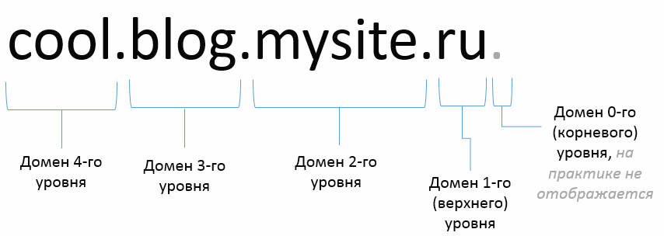
Доменное имя
Доменное имя — это уникальное алфавитно-цифровое обозначение (включающее буквы, цифры, допускается использование знака дефис «-»), которое связано с адресом хоста.
Полное доменное имя состоит из непосредственного имени домена и далее имён всех доменов, в которые он входит, разделённых точками. Например, полное имя ru.reg.ru. обозначает домен третьего уровня .ru, который входит в домен второго уровня .reg, который входит в домен верхнего уровня .ru, который входит в корневой домен (обозначаемый точкой).

Slide 4
Иерархия организаций, стоящая за DNS
DNS-домены управляются четырехуровневой иерархией.
1. ICANN (Internet Corporation for Assigned Names and Numbers)
ICANN – глобальный регулятор доменных имен – это международная организация, которая контролирует распределение доменных зон (TLD – Top-Level Domains, например, .com, .net, .ru).
Управляет корневыми DNS-серверами интернета.
Делегирует управление доменными зонами реестрам (Registry).
Следит за соблюдением правил доменной системы.
Контролирует реестры (Registry) и регистраторов (Registrar).
ICANN не регистрирует домены напрямую, а назначает реестры для управления конкретными TLD. Например, .com управляется Verisign, а .ru – Координационным центром доменов RU/РФ.
2. Registry (Реестр доменов, оператор зоны)
Registry (реестр) – это организация, назначенная ICANN, которая контролирует и управляет конкретной доменной зоной (например, .com, .org, .ru).
Ведет центральную базу данных всех зарегистрированных доменов в своей зоне.
Определяет правила регистрации (например, кто может зарегистрировать домены .gov)
Предоставляет API и доступ к WHOIS-данным.
Обслуживает DNS-серверы для TLD.
Реестр не продает домены напрямую, а работает через регистраторов (Registrar).
.com, .net — Verisign
.org — Public Interest Registry (PIR)
.ru, .рф — Координационный центр доменов RU/РФ

Slide 5
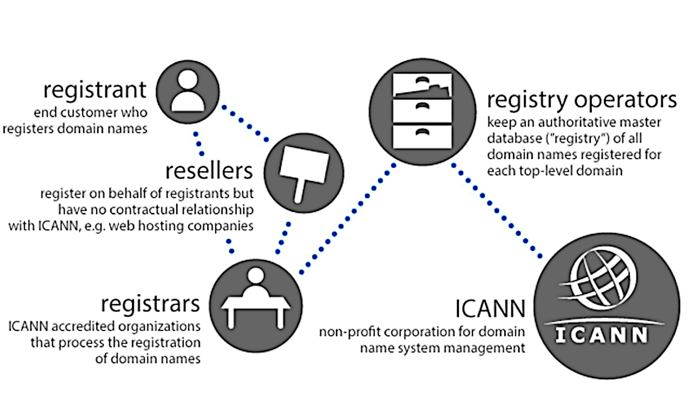
Иерархия организаций, стоящая за DNS
3. Registrar (Регистратор доменов)
Registrar (регистратор) – это компания, аккредитованная ICANN или реестром, которая продает домены пользователям.
Предоставляет пользователям интерфейс для покупки доменов.
Обеспечивает управление DNS-записями.
Обрабатывает продления и переводы доменов.
Поддерживает WHOIS-сервис.
4. Registrant (Регистрант, владелец домена)
Registrant (регистрант) – это физическое или юридическое лицо, которое зарегистрировало домен через регистратора.
Управляет доменом (DNS-записями, настройками почты, веб-сайтами).
Может продлевать регистрацию или передавать домен другому владельцу.
Несет ответственность за использование домена.
💡 Пример:
ICANN делегирует .com Verisign (Registry).
Verisign разрешает GoDaddy (Registrar) продавать .com-домены.
Пользователь Иван Иванов (Registrant) покупает example.com через GoDaddy.

Slide 6
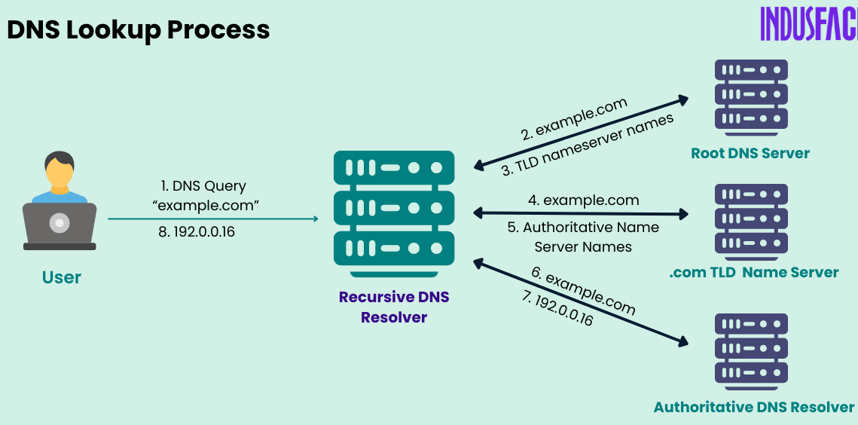
Как работает DNS?
Когда вы вводите доменное имя в браузер, система выполняет несколько шагов, чтобы найти соответствующий IP-адрес:
Проверка кеша — браузер или операционная система сначала смотрит, есть ли IP-адрес в локальном кеше (или /etc/hosts)
Запрос к рекурсивному DNS-серверу — если в кеше нет информации, запрос отправляется на рекурсивный DNS-сервер (обычно провайдера или Google DNS — 8.8.8.8, 8.8.4.4).
Рекурсивный резолвер кеширует результаты, снижая нагрузку на интернет-инфраструктуру и ускоряя доступ к часто посещаемым сайтам.
Обращение к корневым серверам DNS — если рекурсивный сервер не знает ответа, он запрашивает корневые серверы DNS.
Обращение к серверам TLD (Top-Level Domain) — корневой сервер направляет запрос к серверу, обслуживающему конкретный домен верхнего уровня (например, .com или .org).
Запрос к авторитетному DNS-серверу — сервер TLD перенаправляет запрос на авторитетный сервер домена, который хранит актуальный IP-адрес.
Ответ с IP-адресом — авторитетный сервер возвращает IP-адрес, и он кешируется на разных уровнях для ускорения будущих запросов.

Slide 7
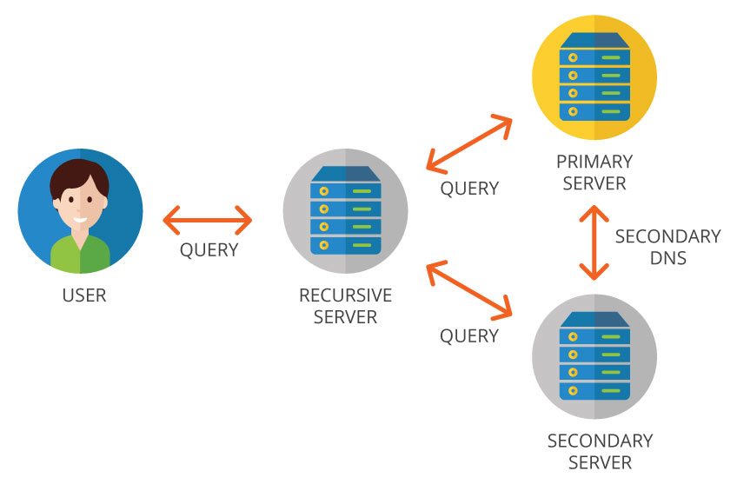
Виды DNS-серверов
Рекурсивные DNS-серверы
Эти серверы запрашивают информацию у других серверов и кэшируют результаты.
Предоставляется провайдером/организацией
Открытый сервер (Google Public DNS (8.8.8.8 и 8.8.4.4), Cloudflare DNS (1.1.1.1))
Корневые DNS-серверы
Это 13 серверов (с кластерами по всему миру), управляющих корневой зоной интернета.
Серверы TLD (Top-Level Domain)
Отвечают за конкретные домены .com, .org, .ru и другие.
Авторитетные DNS-серверы
Они хранят официальные записи для конкретного домена.
Первичные (Primary, Master)
Является основным сервером для зоны.
Хранит оригинальные записи зоны в файле конфигурации.
Позволяет вносить изменения в записи DNS.
Вторичные (Secondary, Slave)
Получает копию данных с первичного сервера с помощью зонового переноса.
Работает как резервный сервер, улучшая отказоустойчивость.
Не позволяет напрямую редактировать записи, только синхронизирует их.

Slide 8
Локальный резолвер
Запросы к серверам доменных имен выполняют resolver-ы. Resolver — часть системных библиотеки (например, libc), которое «разрешают» / «резолвят» доменные имена.
Смотрим в локальном кэше
Смотрим в /etc/hosts
Обращаемся к рекурсивному серверу (который прописан в настройках сети)
Проверка текущих DNS-серверов:
Linux/macOS: /etc/resolv.conf cat /etc/resolv.conf
# ...
# This file is automatically generated.
#
nameserver 10.254.254.254
Windows: ipconfig /all
Резолвинг доменов в python
# Получаем IPv4-адрес ipv4 = socket.gethostbyname(domain) print(f"IPv4: {ipv4}") # Получаем все возможные IP-адреса (IPv4 и IPv6) addresses = socket.getaddrinfo(domain, None) print("Все доступные IP-адреса:") for addr in addresses: print(addr[4][0])

Slide 9
Типы ответов DNS
DNS-зоны
DNS-зона – это область ответственности в системе доменных имен (DNS), которая содержит записи DNS для одного или нескольких доменов. Это файл или база данных, где хранятся все настройки для определенного доменного имени.
Типы DNS-зон:
Прямая – для определение IP-адреса по доменному имени
Обратная (reverse) – для определение доменного имени по IP-адресу
Авторитетный (authoritative, «заслуживающий доверия»)
Ответ от сервера, обслуживающего доменную зону
Получен из файлов на диске сервера
Неавторитетный (non-authoritative, «не заслуживающий доверия»)
Ответ от сервера, который не обслуживает доменную зону
Получен из кэша, данные могли устареть

Slide 10
Записи DNS (Resource Record, RR)
DNS содержит несколько типов записей, каждая из которых выполняет свою роль:
A (Address) — сопоставляет доменное имя с IPv4-адресом (example.com → 192.168.1.1).
AAAA (IPv6 Address) — аналогично A-записи, но для IPv6.
CNAME (Canonical Name) — указывает, что домен является алиасом для другого (shop.example.com → example.com).
MX (Mail Exchange) — определяет почтовые серверы, обслуживающие домен (mail.example.com).
TXT — хранит текстовые данные (например, SPF-записи для защиты от спама).
NS (Name Server) — указывает на серверы, отвечающие за доменную зону.
SRV — определяет службы в домене (например, SIP, XMPP (Jabber), Kereros).
SOA (Start of Authority) — содержит информацию о зоне, включая контактные данные администратора.
Для обратных зон:
PTR (Pointer) — используется для обратного поиска IP → домен.

Slide 11
Пример файла зоны
$TTL 86400 ; Время жизни кеша (1 день)
@ IN SOA ns1.example.com. admin.example.com. (
2024030401 ; Серийный номер (обновлять при изменениях)
3600 ; Refresh (как часто вторичные серверы проверяют обновления)
1800 ; Retry (повторная попытка в случае ошибки)
1209600 ; Expire (время жизни кеша у вторичных серверов)
86400 ; Minimum TTL (минимальный TTL)
)
; NS - серверы имен
@ IN NS ns1.example.com.
@ IN NS ns2.example.com.
; A - запись (IPv4-адреса)
@ IN A 192.0.2.1
www IN A 192.0.2.2
mail IN A 192.0.2.3
; AAAA - запись (IPv6-адреса)
@ IN AAAA 2001:db8::1
www IN AAAA 2001:db8::2
mail IN AAAA 2001:db8::3

Slide 12
; CNAME - алиасы
ftp IN CNAME www.example.com.
shop IN CNAME store.example.com.
; MX - почтовые серверы
@ IN MX 10 mail.example.com.
@ IN MX 20 backupmail.example.com.
; TXT - текстовые записи (например, SPF, DKIM, описания)
@ IN TXT "v=spf1 mx -all"
mail IN TXT "v=DMARC1; p=reject; rua=mailto:dmarc@example.com"
; PTR - обратное разрешение (используется в зоне обратного DNS)
1.2.0.192.in-addr.arpa. IN PTR example.com.
; SRV - записи для служб (например, XMPP, SIP)
_xmpp-server._tcp IN SRV 5 0 5269 xmpp.example.com.
_sip._udp IN SRV 10 50 5060 sipserver.example.com.
; HINFO - информация о хосте
@ IN HINFO "Intel-x86_64" "Linux"
; LOC - географическое положение сервера
@ IN LOC 37 47 0.000 N 122 24 0.000 W 10m 10m 100m 10m ; SPF - SPF-запись (в старом формате, можно заменять TXT-записью)
@ IN SPF "v=spf1 mx -all"

Slide 13
Утилита nslookup
% nslookup example.com
Server: 10.254.254.254
Address: 10.254.254.254#53
Non-authoritative answer:
Name: example.com
Address: 23.192.228.84
Name: example.com
% nslookup -type=MX reg.ru ns1.reg.ru
Server: ns1.reg.ru
Address: 176.99.13.11#53
reg.ru mail exchanger = 10 mx.runity.ru.
% nslookup -type=AAAA google.com 8.8.8.8
Server: 8.8.8.8
Address: 8.8.8.8#53
Non-authoritative answer:
google.com has AAAA address 2a00:1450:4005:800::200e
$ nslookup -type=NS .
Server: 10.254.254.254
Address: 10.254.254.254#53
Non-authoritative answer:
. nameserver = b.root-servers.net.
. nameserver = k.root-servers.net.
. nameserver = m.root-servers.net.
. nameserver = g.root-servers.net.
. nameserver = l.root-servers.net.
...
Определение домена по IP-адресу:
% nslookup 8.8.8.8
Non-authoritative answer:
8.8.8.8.in-addr.arpa name = dns.google

Slide 14
Утилита dig
% dig example.com
; <<>> DiG 9.10.6 <<>> example.com
;; global options: +cmd
;; Got answer:
;; ->>HEADER<<- opcode: QUERY, status: NOERROR, id: 43560
;; flags: qr rd ra; QUERY: 1, ANSWER: 6, AUTHORITY: 0 …
...
;; ANSWER SECTION:
example.com. 30 IN A 96.7.128.198
example.com. 30 IN A 23.215.0.136
example.com. 30 IN A 23.215.0.138
example.com. 30 IN A 96.7.128.175
;; Query time: 118 msec
;; SERVER: 10.254.254.254#53(10.254.254.254)
;; WHEN: Tue Mar 04 20:48:39 +04 2025
;; MSG SIZE rcvd: 136
% dig example.com +short
23.192.228.84
23.215.0.136
23.215.0.138
96.7.128.198
23.192.228.80
96.7.128.175
Определение домена по IP-адресу:
% dig -x 8.8.8.8 +short
dns.google.

Slide 15
Утилита host
% host reg.ru
reg.ru has address 194.67.72.31
reg.ru mail is handled by 10 mx.runity.ru.
Определение домена по IP-адресу:
% host 8.8.8.8
8.8.8.8.in-addr.arpa domain name pointer dns.google.

Slide 16

DNSSEC (Domain Name System Security Extensions)
DNSSEC – это расширение безопасности DNS, разработанное для защиты от подмены DNS-запросов и атак типа DNS Spoofing (Cache Poisoning). Оно добавляет цифровую подпись к DNS-записям, позволяя клиентам проверять их подлинность.
Зачем нужен DNSSEC?
Стандартный DNS не защищен от подмены данных, так как работает без шифрования и проверок подлинности. Без DNSSEC злоумышленники могут:
Перенаправлять пользователей на поддельные сайты (например, вводите bank.com, но попадаете на hacker-site.com).
Отравлять кеш DNS-серверов, заставляя их выдавать ложные IP-адреса.
Перехватывать данные пользователей (фишинг, MITM-атаки).
DNSSEC решает эту проблему, подписывая DNS-записи криптографическими ключами, что позволяет проверить их подлинность.

Slide 17
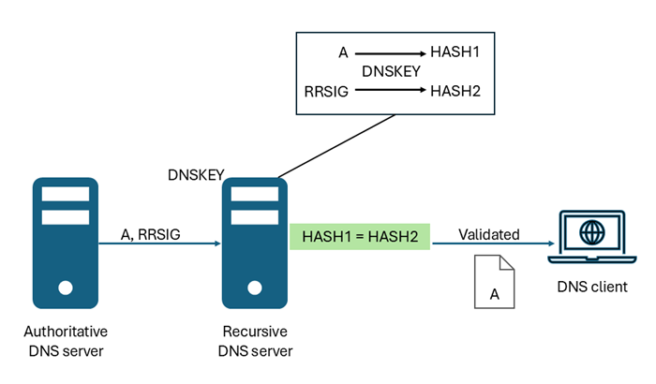
Как работает DNSSEC?
DNSSEC добавляет к DNS-записям цифровые подписи, которые проверяются при каждом запросе.
Основные этапы работы:
Создание ключей Владелец домена создает ключи подписи (DNSKEY):
KSK (Key Signing Key) – подписывает ZSK.
ZSK (Zone Signing Key) – подписывает DNS-записи
Подпись DNS-записей
Записи подписываются с помощью ZSK, создавая RRSIG (Record Signature).
Публикация подписанных записей
В зоне домена появляются DNSKEY, RRSIG, DS и другие записи.
Проверка целостности
При запросе DNS-сервера проверяют подпись с использованием KSK/ZSK.
Передача доверия (Chain of Trust)
Запись DS (Delegation Signer) передается на вышестоящий уровень (например, .com), обеспечивая цепочку доверия.

Slide 18
DNSSEC-записи
Запись | Описание
DNSKEY | Хранит публичный ключ для подписи зоны.
RRSIG | Содержит цифровую подпись DNS-записи.
DS | Делегирует доверие на вышестоящий домен.
NSEC / NSEC3 | Предотвращает подбор поддоменов (защита от zone walking).
CDS / CDNSKEY | Автоматическая передача DS-записей в родительскую зону.
...
; Обычные записи
@ IN NS ns1.example.com.
@ IN A 192.0.2.1
www IN A 192.0.2.2
; DNSSEC-записи
@ IN DNSKEY 256 3 8 AwEAAZ...
@ IN DNSKEY 257 3 8 AwEAAc...
@ IN RRSIG A 8 3 86400 20250304000000 20240204000000 12345 example.com. AwEAAa...
@ IN DS 12345 8 2 49FD46E6C4B45C55D4AC

Slide 19
Насколько DNSSEC актуален?
Кто поддерживает DNSSEC?
Google Public DNS (8.8.8.8) и Cloudflare DNS (1.1.1.1) проверяют DNSSEC.
Доменные зоны: .com, .org, .ru и другие поддерживают DNSSEC.
Браузеры – напрямую не проверяют DNSSEC, но доверяют проверенным DNS-серверам.
Недостатки DNSSEC
Не шифрует трафик – только проверяет подлинность записей. Можно узнать на какие сайты вы заходили )
Осложняет управление DNS (нужно обновлять ключи).
Многие провайдеры просто не проверяют DNSSEC, что делает его бесполезным в таких случаях.
Медленнее — нужно делать больше запросов
Генерация и проверка подписей отнимает значительное процессорное время.
Подписи и ключи занимают на порядок больше места на диске и в оперативной памяти, чем сами данные.
Общая статистика:
Примерно 20-25% всех доменов с поддержкой DNSSEC (по данным ICANN и Verisign).
Меньше 10% пользователей реально проверяют DNSSEC (многие провайдеры его просто игнорируют).
На 2023 год поддержка DNSSEC в зонах .RU и .РФ остается на низком уровне. Сами зоны .RU и .РФ поддерживают DNSSEC, лишь около 1% доменов в этих зонах используют данный протокол.
Значимость DNSSEC снизилась.
Современные DoH (DNS over HTTPS) и DoT (DNS over TLS) обеспечивают более сильную защиту, скрывая DNS-запросы.

Slide 20
DNS over HTTPS (DoH), DNS over TLS (DoT)
Шифруют весь DNS-трафик между клиентом и резолвером. Они работают только на уровне рекурсивных DNS-резолверов, таких как Google Public DNS (8.8.8.8), Cloudflare (1.1.1.1) и другие.
DNS over HTTPS (DoH)
Разрешает DNS-запросы через HTTPS, они неотличимы от обычного веб-трафика.
Инициирован Mozilla, Google и Cloudflare для повышения конфиденциальности.
DNS over TLS (DoT)
Использует шифрованные соединения по порту 853 (в отличие от стандартного порта 53).
Инициирован сообществом IETF для защиты DNS-запросов от перехвата.
Обе технологии получили широкое распространение, особенно с 2019 года. Поддерживаются современными браузерами и ОС.
Реальная защита от подмены — HTTPS + HSTS.
Если сайт использует HTTPS, даже если DNS был подменен, браузер не примет соединение без действительного TLS-сертификата.
HSTS — Обеспечение работы сайта только по HTTPS – даже если пользователь случайно набрал http://, браузер автоматически исправит на https://.
Можно просто всегда делать редирект с http на https

Slide 21
WhoIs
$ whois google.com
Domain Name: google.com
Registry Domain ID: 2138514_DOMAIN_COM-VRSN
Registrar WHOIS Server: whois.markmonitor.com
Registrar URL: http://www.markmonitor.com
Updated Date: 2024-08-02T02:17:33+0000
Creation Date: 1997-09-15T07:00:00+0000
Registrar Registration Expiration Date: 2028-09-13T07:00:00+0000
Registrar: MarkMonitor, Inc.
Registrar IANA ID: 292
Registrar Abuse Contact Email: abusecomplaints@markmonitor.com
Registrar Abuse Contact Phone: +1.2086851750
Domain Status: clientUpdateProhibited ...
Registrant Organization: Google LLC
Registrant State/Province: CA
Registrant Country: US
Registrant Email: Select Request Email Form at https://domains.markmonitor.com/whois/google.com
Admin Organization: Google LLC
Admin State/Province: CA
Admin Country: US
Admin Email: Select Request Email Form at https://domains.markmonitor.com/whois/google.com
Tech Organization: Google LLC
Tech State/Province: CA
Tech Country: US
Tech Email: Select Request Email Form at https://domains.markmonitor.com/whois/google.com
Name Server: ns1.google.com
Name Server: ns2.google.com
Name Server: ns4.google.com
Name Server: ns3.google.com
DNSSEC: unsigned
WHOIS – это сервис, который позволяет узнать информацию о домене или IP-адресе, включая владельца, регистратора, дату регистрации и срок действия домена.
Что можно узнать через WHOIS?
Для домена (example.com):
Регистратор (компания, через которую зарегистрирован домен).
Дата регистрации и дата истечения срока действия.
Контактные данные владельца (если не скрыты).
Статус домена (active, clientHold, pendingDelete).
NS-серверы (серверы имен).
Для IP-адреса (например, 8.8.8.8):
Кому принадлежит диапазон IP-адресов.
Контактные данные владельца (провайдера, организации).
ASN (Autonomous System Number, если IP входит в автономную систему).

Slide 22

Как работает WHOIS?
WHOIS работает на порту 43/TCP.
Когда клиент (например, через whois example.com) делает запрос, он отправляет его на WHOIS-сервер через порт 43.
Сервер возвращает текстовую информацию о домене или IP-адресе.
Некоторые регистраторы также предоставляют WHOIS-доступ через веб-интерфейсы (например, who.is), но классический WHOIS использует порт 43.
Иерархия WHOIS-серверов
WHOIS работает по централизованной иерархии, где запросы передаются от общего уровня к более детализированному:
1. Корневые WHOIS-серверы (IANA — Internet Assigned Numbers Authority)
IANA (whois.iana.org) – главный координационный сервер, который перенаправляет запросы к правильному регистратору.
2. WHOIS-серверы регистратур TLD
После запроса к IANA он перенаправляется к WHOIS-серверу, управляющему конкретным TLD.
.com → whois.verisign-grs.com
.net → whois.verisign-grs.com
.org → whois.pir.org
.ru → whois.tcinet.ru
3. WHOIS-серверы регистраторов
Если домен зарегистрирован через Namecheap, GoDaddy, Reg.ru и т. д., то запрос уходит на их WHOIS-сервер.
Namecheap → whois.namecheap.com
GoDaddy → whois.godaddy.com
REG.RU → whois.reg.ru
Например, для example.com IANA сначала перенаправит запрос к Verisign, а затем к регистратору (например, GoDaddy).

Slide 23
TLS / SSL
Протоколы безопасной передачи данных в Интернет:
TLS – Transport Layer Security, протокол защиты транспортного уровня
SSL – Secure Sockets Layer, уровень защищенных сокетов (устарел)
Назначение протоколов:
Обеспечить безопасную передачу данных в небезопасной сети
Использование протоколов TLS/SSL:
HTTPS - Hypertext Transfer Protocol Secure
SMTPS, POP3S, IMAPS – защищенные протоколы электронной почты

Slide 24
История SSL / TLS
Разработка Netscape:
SSL 1.0 – 1994 год, не был опубликован
SSL 2.0 – 1995 год
SSL 3.0 – 1996 год, RFC 6101
Стандартизация IETF (Internet Engineering Task Force):
TLS 1.0 – 1999, RFC 2246
TLS 1.1 – 2006, RFC 4346
TLS 1.2 – 2008, RFC 5246
TLS 1.3 – 2018, RFC 8446
Текущее состояние:
Действующие версии протокола: TLS 1.3 и TLS 1.2
Устаревшие версии: TLS 1.1, TLS 1.0, все версии SSL

Slide 25
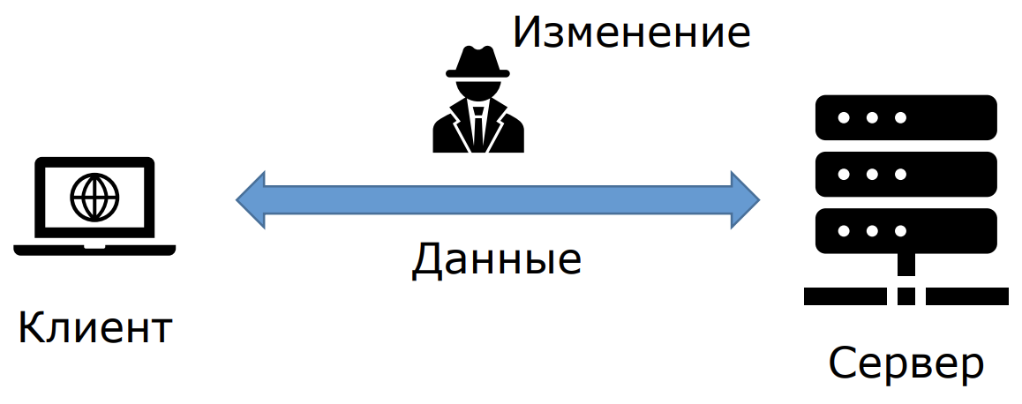
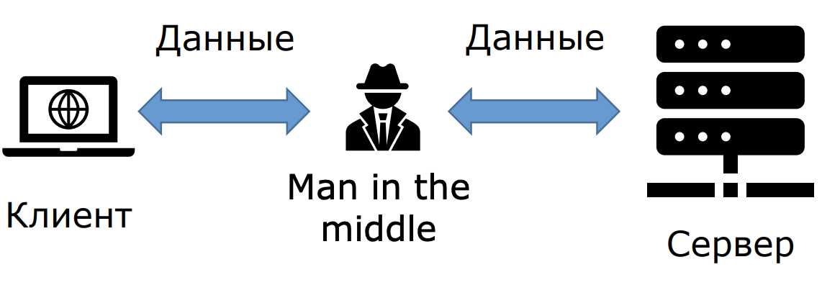
Какие проблемы решает?
1. Перехват данных (Eavesdropping, Sniffing) / Приватность
Когда данные передаются в открытом виде (HTTP, FTP, Telnet), злоумышленник может их перехватить.
Перехваченная информация может включать логины, пароли, финансовые данные:
Кража сессий (Session Hijacking)
Перехват паролей и учетных данных
Шифрование трафика (AES, ChaCha20), что делает данные непригодными для чтения без ключа.
2. Подмена данных (Data Tampering)
Вредоносный посредник может изменять передаваемые данные в реальном времени.
Например, он может модифицировать содержимое веб-страницы, подменяя реквизиты платежа.
TLS использует механизмы целостности (HMAC, AEAD) для защиты данных от подмены.
Любое изменение пакетов будет обнаружено получателем.
3. Фальсификация серверов (Spoofing, Phishing)
Пользователи могут быть перенаправлены на поддельные сайты, которые выглядят как оригинальные (например, bank.com → b4nk.com).
Там жертвы вводят свои учетные данные, которые затем крадут мошенники.
Использование сертификатов, подписанных удостоверяющими центрами (CA).
Защита от подмены через механизмы HSTS (HTTP Strict Transport Security).

Slide 26
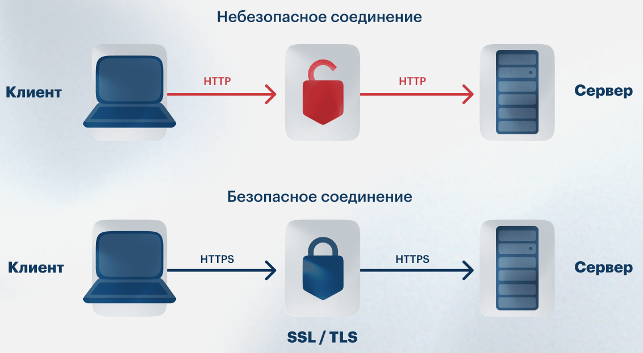
TLS / SSL
TLS/SSL – протоколы безопасной передачи данных по небезопасной сети:
Приватность
Целостность
Аутентификация
Как использовать TLS/SSL
Выделенный порт:
HTTP – порт 80
HTTPS – порт 443
Отдельная команда
SMTP — команда STARTTLS

Slide 27
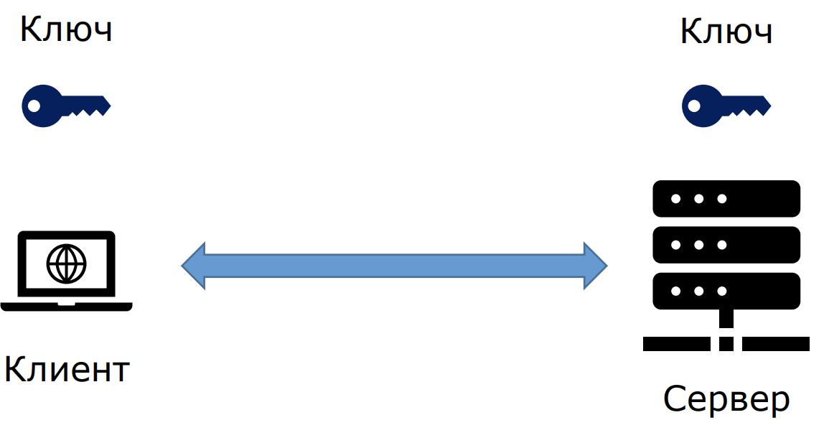
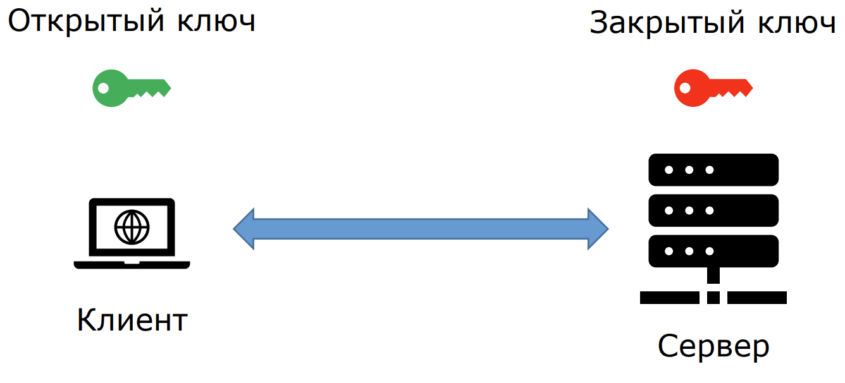
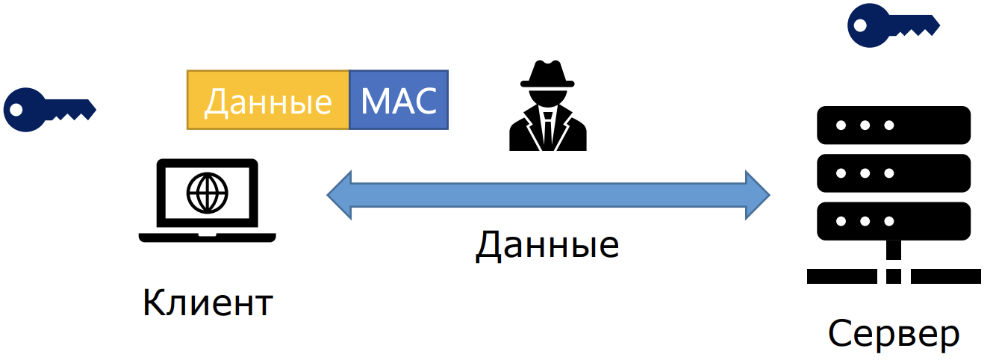
Шифрование и целостность данных в TLS
Шифрование в TLS:
Симметричное шифрование:
Ключ должен храниться в тайне
Работает быстро
Асимметричное шифрование:
Открытый ключ может распространяться без ограничений
Работает медленно
Гибридное шифрование в TLS/SSL:
Ассиметричное шифрование для передачи ключа симметричного шифрования
Симметричное шифрование для передачи данных
Целостность данных в TLS/SSL:
Защита от случайного или преднамеренного изменения данных
Message Authentication Code (код аутентификации сообщений, MAC):
Рассчитывается на основе сообщения и разделяемого ключа
Используются криптографические хэш-функции (MD5, SHA-1, SHA-256 и т.п.)

Slide 28
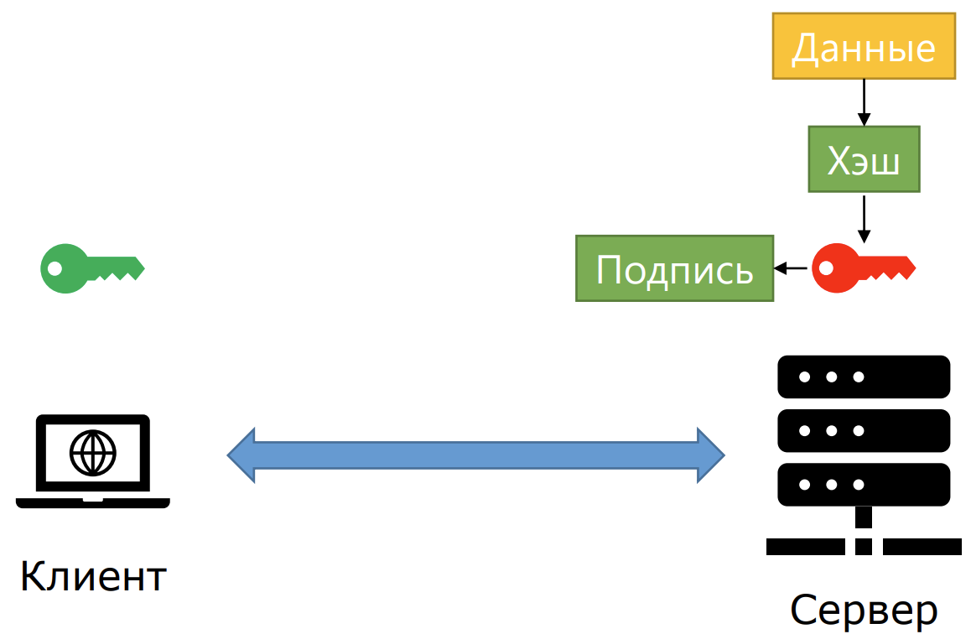
Цифровые подписи
Цифровая подпись — это криптографический механизм, который гарантирует аутентичность, целостность и подлинность данных. В контексте SSL/TLS цифровые подписи используются для проверки подлинности серверов.
Цифровая подпись — это математический алгоритм, который позволяет:
Подтвердить подлинность отправителя (гарантирует, что данные подписаны именно владельцем ключа).
Защитить от подмены (если данные изменились, подпись становится недействительной).
Гарантировать невозможность отказа (отправитель не может отрицать факт подписи).
Цифровые подписи работают на основе асимметричного шифрования и используют пару ключей:
Закрытый ключ (подписывает данные)
Открытый ключ (проверяет подпись)
Как работает цифровая подпись?
Хеширование данных — прежде чем подписать данные, создается их хэш (например SHA-256).
Шифрование хэша закрытым ключом владельца. Полученный зашифрованный хэш — это и есть цифровая подпись.
Проверка подписи
Получатель расшифровывает подпись с помощью открытого ключа.
Считает новый хэш от полученных данных.
Если хэши совпадают — подпись действительна.

Slide 29
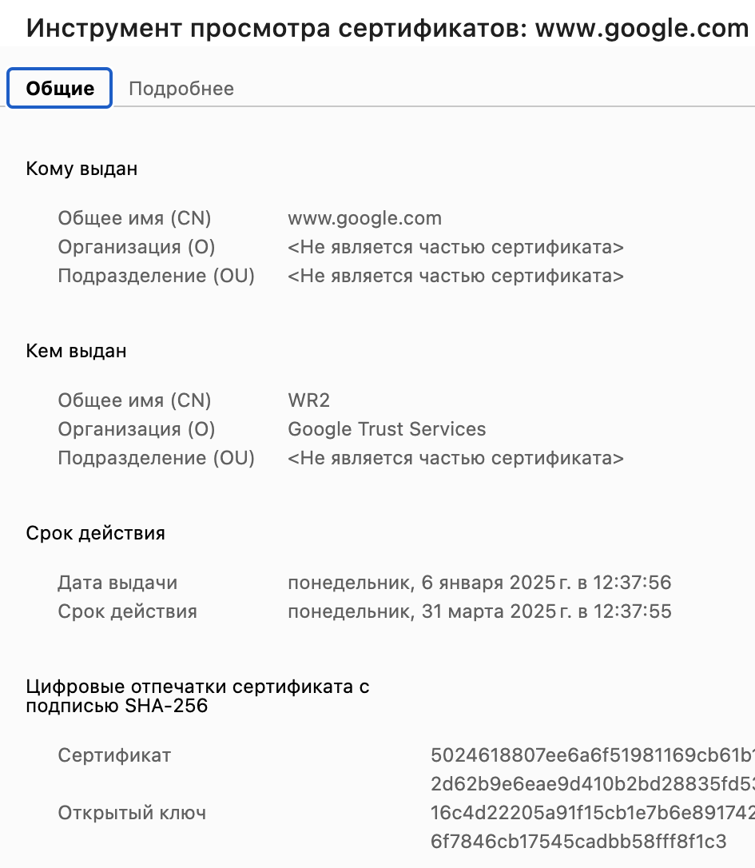
SSL-сертификаты
SSL-сертификаты являются важнейшей частью протокола TLS и обеспечивают аутентификацию, шифрование и целостность данных.
Что такое SSL-сертификат?
SSL-сертификат — это цифровой документ, который подтверждает подлинность веб-сайта и содержит открытый ключ для шифрования данных.
Он выдается удостоверяющим центром (CA – Certificate Authority) и действует как «паспорт» веб-сайта, удостоверяя его легитимность.
Ключевые функции:
Подтверждение подлинности сервера.
Обеспечение шифрования данных.
Предотвращение атак «человек посередине» (MITM).

Slide 30
Структура SSL-сертификата
Certificate:
Data:
Version: 3 (0x2)
Serial Number:
09:b5:6a:2f:bb:b4:66:04:51:52:b6:1c
Signature Algorithm: sha256WithRSAEncryption
Issuer: C=BE, O=GlobalSign nv-sa, CN=GlobalSign Extended Validation CA - SHA256 - G3
Validity
Not Before: Oct 9 09:50:47 2024 GMT
Not After : Nov 10 09:50:46 2025 GMT
Subject: businessCategory=Private Organization, serialNumber=1067746613494, jurisdictionC=RU, jurisdictionST=Moscow, C=RU, ST=Moscow, L=Moscow, street=pr-kt Leningradskiy, 72 / korpus 3, O=Registrar of domain names REG.RU LLC, CN=www.reg.ru
Subject Public Key Info:
Public Key Algorithm: rsaEncryption
Public-Key: (4096 bit)
Modulus:
00:c6:bd:6f:ce:bf:c8:b2:d8:7e:02:79:d7:5a:b2: ...
Exponent: 65537 (0x10001)
X509v3 extensions:
X509v3 Key Usage: critical
Digital Signature, Key Encipherment
X509v3 Basic Constraints: critical
CA:FALSE
Authority Information Access:
CA Issuers - URI:http://secure.globalsign.com/cacert/gsextendvalsha2g3r3.crt
OCSP - URI:http://ocsp2.globalsign.com/gsextendvalsha2g3r3
X509v3 Certificate Policies:
Policy: 1.3.6.1.4.1.4146.1.1
CPS: https://www.globalsign.com/repository/
Policy: 2.23.140.1.1
X509v3 CRL Distribution Points:
Full Name:
URI:http://crl.globalsign.com/gs/gsextendvalsha2g3r3.crl
X509v3 Subject Alternative Name:
DNS:www.reg.ru, DNS:www.reg.com, DNS:hosting.reg.com, DNS:reg.com, DNS:hosting.reg.ru, DNS:www.hosting.reg.ru, DNS:reg.ru
X509v3 Extended Key Usage:
TLS Web Server Authentication, TLS Web Client Authentication
X509v3 Authority Key Identifier:
DD:B3:E7:6D:A8:2E:E8:C5:4E:6E:CF:74:E6:75:3C:94:15:CE:E8:1D
X509v3 Subject Key Identifier:
95:33:D8:DD:F4:1C:C8:61:4D:B4:9E:41:4B:3B:FE:C8:46:55:3A:D4
CT Precertificate SCTs: ...
Signature Algorithm: sha256WithRSAEncryption
Signature Value:
23:2c:7d:22:c6:e5:50:88:be:8d:72:a7:e6:ea:f1:54:57:c8: ...
SSL-сертификат содержит:
Общую информацию (доменное имя, организация, страна).
Публичный ключ (для шифрования и аутентификации).
Цифровую подпись центра сертификации (CA).
Срок действия (дата начала и окончания действия).
Алгоритмы шифрования и подписи (RSA, ECDSA, SHA-256).
Серийный номер (уникальный идентификатор).
Пример содержимого сертификата (формат X.509):
Subject: CN=example.com
Issuer: CN=Let's Encrypt Authority X3
Public Key Algorithm: RSA (2048 bits)
Signature Algorithm: SHA-256
Valid From: March 1, 2024
Valid To: June 1, 2024

Slide 31
Содержимое SSL-сертификата
Компонент | Описание | Пример
Версия (Version) | Версия стандарта X.509 | 3
Серийный номер (Serial Number) | Уникальный номер сертификата | 123456789ABC
Алгоритм подписи (Signature Algorithm) | Алгоритм, использованный для подписи CA | sha256WithRSAEncryption
Издатель (Issuer) | Удостоверяющий центр, который выдал сертификат | CN=Let's Encrypt Authority X3
Субъект (Subject) | Информация о владельце сертификата (домен, организация и т. д.) | CN=example.com, O=Example Inc., C=US
Срок действия (Validity) | Даты начала и окончания действия сертификата | Not Before: Mar 1 00:00:00 2024 GMT Not After : Jun 1 23:59:59 2024 GMT
Публичный ключ (Public Key) | Открытый ключ для шифрования соединения | RSA 2048-bit
Расширения сертификата (Extensions) | Дополнительные свойства (SAN, ограничения) | DNS:example.com, DNS:sub.example.com
Подпись CA (Signature) | Подпись удостоверяющего центра для проверки подлинности | 30:45:02:20:70:ac...

Slide 32
Виды SSL-сертификатов
По уровню валидации
Сертификаты различаются по степени проверки владельца:
DV (Domain Validation) | Проверяется только владение доменом
OV (Organization Validation) | Проверяется организация (данные компании)
EV (Extended Validation) | Глубокая проверка, название компании в браузере
По количеству защищаемых доменов
Тип сертификата | Описание | Пример
Однодоменные (Single Domain) | Защищает один домен | example.com
Многодоменные (SAN – Subject Alternative Name) | Защищает несколько доменов | example.com, shop.example.com, mail.example.com
Wildcard | Защищает основной домен и все его поддомены | *.example.com

Slide 33
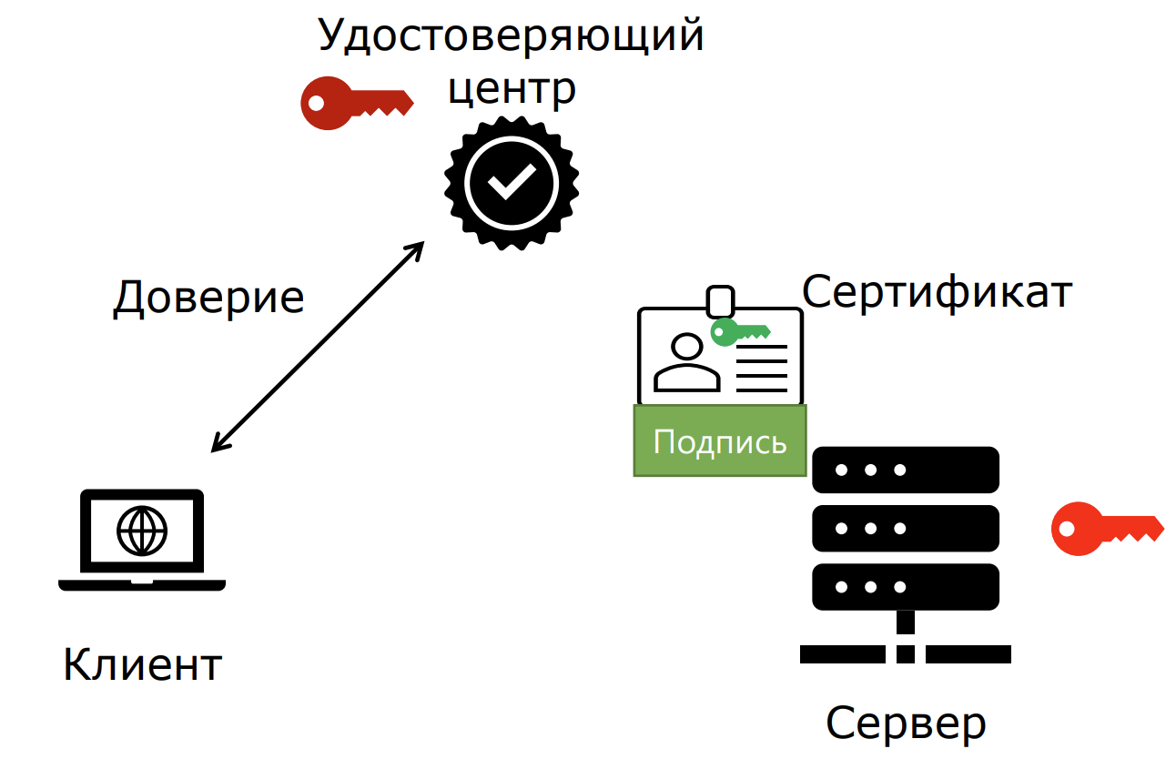
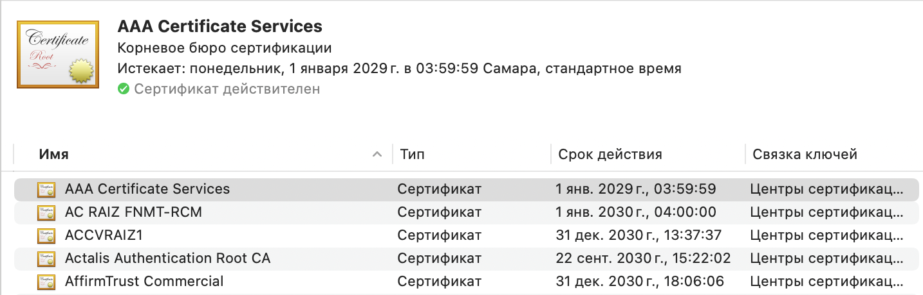
Центры сертификации (CA – Certificate Authority)
Инфраструктура открытого ключа (Public Key Infrastructure) — Система распространения открытых ключей с помощью удостоверяющих центров (Certification Authority).
SSL-сертификаты выпускаются сертификационными центрами, такими как Let’s Encrypt, DigiCert, GlobalSign и т.п.
Как работает выдача сертификата?
Владелец домена отправляет запрос (CSR – Certificate Signing Request) в CA.
CA проверяет заявку (для DV – через e-mail или DNS-запись, для OV/EV – через документы).
После успешной проверки CA подписывает сертификат и отправляет его владельцу.
Самоподписанные сертификаты (Self-Signed Certificate)
Если вам нужен самоподписанный сертификат (например, для тестирования), можно подписать CSR вручную.

Slide 34
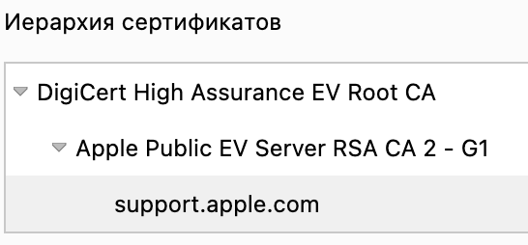
Цепочка выдачи сертификата / Certificate Chain
Цепочка выдачи сертификата (или цепочка доверия, certificate chain, certificate path) — это последовательность сертификатов, которая начинается с конечного SSL-сертификата (выданного для домена) и заканчивается корневым сертификатом центра сертификации (CA).
Цель цепочки — подтвердить подлинность сертификата сайта, проверяя, что его подписал доверенный CA.
В цепочке обычно три уровня:
1. Конечный сертификат (End-Entity Certificate)
2. Промежуточный сертификат (Intermediate Certificate)
3. Корневой сертификат (Root CA Certificate)
Браузеры доверяют только сертификатам (CA), которые предустановлены в ОС или браузерах. Если промежуточный CA не доверенный, браузер проверяет его подпись с корневым сертификатом.
Сервер отправляет сертификат example.com.
Сервер отправляет промежуточный сертификат (Intermediate CA).
Браузер проверяет, подписан ли Intermediate CA доверенным корневым CA.
Если цепочка замкнулась на доверенный Root CA, соединение успешно.
Если браузер не может найти промежуточный сертификат, он выдаст ошибку «Untrusted Certificate».

Slide 35
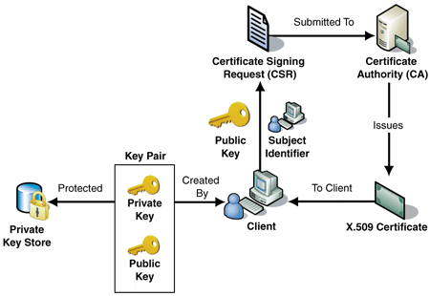
Certificate Signing Request (CSR) (запрос на выдачу сертификата)
Certificate Signing Request (CSR) — это специальный файл, который создается владельцем домена или сервера и используется для запроса SSL/TLS-сертификата у центра сертификации (CA – Certificate Authority).
CSR содержит публичный ключ и информацию о владельце, но не содержит частный ключ.
Процесс выглядит так:
Создаётся пара закрытый / открытый ключ
Создается CSR с открытым ключом.
Отправляется в CA (Let’s Encrypt, DigiCert, GlobalSign и т. д.).
Центр сертификации подписывает его, подтверждая подлинность информации.
CA возвращает подписанный сертификат в формате X.509.
CSR содержит:
Общую информацию (Subject)
Доменное имя (CN=example.com).
Организация (O=Example Inc.).
Город (L=New York).
Страна (C=US).
Публичный ключ (RSA/ECDSA).
Алгоритм подписи (SHA-256).
Цифровую подпись (подписан приватным ключом владельца).

Slide 36
Просмотр цепочки сертификатов домена (openssl)
$ openssl s_client -connect reg.ru:443 -showcerts
Connecting to 194.67.72.31
CONNECTED(00000005)
depth=2 OU=GlobalSign Root CA - R3, O=GlobalSign, CN=GlobalSign
verify return:1
depth=1 C=BE, O=GlobalSign nv-sa, CN=GlobalSign Extended Validation CA - SHA256 - G3
verify return:1
depth=0 businessCategory=Private Organization, serialNumber=1067746613494, jurisdictionC=RU, jurisdictionST=Moscow, C=RU, ST=Moscow, L=Moscow, street=pr-kt Leningradskiy, 72 / korpus 3, O=Registrar of domain names REG.RU LLC, CN=www.reg.ru
verify return:1
---
Certificate chain
0 s:businessCategory=Private Organization, serialNumber=1067746613494, jurisdictionC=RU, jurisdictionST=Moscow, C=RU, ST=Moscow, L=Moscow, street=pr-kt Leningradskiy, 72 / korpus 3, O=Registrar of domain names REG.RU LLC, CN=www.reg.ru
i:C=BE, O=GlobalSign nv-sa, CN=GlobalSign Extended Validation CA - SHA256 - G3
a:PKEY: rsaEncryption, 4096 (bit); sigalg: RSA-SHA256
v:NotBefore: Oct 9 09:50:47 2024 GMT; NotAfter: Nov 10 09:50:46 2025 GMT
-----BEGIN CERTIFICATE-----
MIIIkzCCB3ugAwIBAgIMCbVqL7u0ZgRRUrYcMA0GCSqGSIb3DQEBCwUAMGIxCzAJ
BgNVBAYTAkJFMRkwFwYDVQQKExBHbG9iYWxTaWduIG52LXNhMTgwNgYDVQQDEy9H ...

Slide 37
% openssl x509 -in regru.crt -text -noout
Certificate:
Data:
Version: 3 (0x2)
Serial Number:
0a:d8:93:ba:fa:68:b0:b7:fb:7a:40:4f:06:ec:af:9a
Signature Algorithm: ecdsa-with-SHA384
Issuer: C=US, O=DigiCert Inc, CN=DigiCert Global G3 TLS ECC SHA384 CA1
Validity
Not Before: Jan 15 00:00:00 2025 GMT
Not After : Jan 15 23:59:59 2026 GMT
Subject: C=US, ST=California, L=Los Angeles, O=Internet Corporation for Assigned Names and Numbers, CN=*.example.com
Subject Public Key Info:
Public Key Algorithm: id-ecPublicKey
Public-Key: (256 bit)
pub:
04:9a:48:97:84:2d:61:6c:08:c9:6a:14:a0:c8:38:
80:e6:00:c0:87:fa:99:57:0e:1b:00:e2:d8:87:92:
57:e7:08:fb:3c:5e:b0:d3:84:28:37:c1:24:11:8e:
d3:20:71:74:bd:93:8f:4e:09:03:ce:02:3b:b0:e4:
66:73:cf:af:ee
ASN1 OID: prime256v1
NIST CURVE: P-256
X509v3 extensions:
X509v3 Authority Key Identifier:
8A:23:EB:9E:6B:D7:F9:37:5D:F9:6D:21:39:76:9A:A1:67:DE:10:A8
X509v3 Subject Key Identifier:
F0:C1:6A:32:0D:EC:DA:C7:EA:8F:CD:0D:6D:19:12:59:D1:BE:72:ED
X509v3 Subject Alternative Name:
DNS:*.example.com, DNS:example.com
X509v3 Certificate Policies:
Policy: 2.23.140.1.2.2
CPS: http://www.digicert.com/CPS
X509v3 Key Usage: critical
Digital Signature, Key Agreement
X509v3 Extended Key Usage:
TLS Web Server Authentication, TLS Web Client Authentication
X509v3 CRL Distribution Points:
Full Name:
URI:http://crl3.digicert.com/DigiCertGlobalE842020CA1-2.crl
Full Name:
URI:http://crl4.digicert.com/DigiCertGlobal3842020CA1-2.crl
Authority Information Access:
OCSP - URI:http://ocsp.digicert.com
CA Issuers - URI:http://cacerts.digicert.com/DigiCGlob1-2.crt
X509v3 Basic Constraints: critical
CA:FALSE
CT Precertificate SCTs:
Signed Certificate Timestamp:
Version : v1 (0x0)
Log ID : 0E:57:94:BC:F3:AE:A9:3E:33:1B:2C:99:07:B3:F7:90:
DF:9B:C2:3D:71:32:25:DD:21:A9:25:AC:61:C5:4E:21
Timestamp : Jan 15 01:01:25.319 2025 GMT
Extensions: none
Signature : ecdsa-with-SHA256
30:43:02:1F:24:17:0F:5A:4C:7C:D2:29:3B:B8:B6:16:
E8:E1:AF:35:8B:C9:E0:D9:8E:47:64:57:73:DB:AF:88:
53:C7:E9:02:20:52:DB:AE:51:E9:C7:21:3E:54:35:62:
5F:7C:10:51:AB:7D:6D:50:68:BB:64:34:D2:AE:B3:34:
7F:8C:F5:55:AE
Signed Certificate Timestamp:
Version : v1 (0x0)
Log ID : 64:11:C4:6C:A4:12:EC:A7:89:1C:A2:02:2E:00:BC:AB:
4F:28:07:D4:1E:35:27:AB:EA:FE:D5:03:C9:7D:CD:F0
Timestamp : Jan 15 01:01:25.381 2025 GMT
Extensions: none
Signature : ecdsa-with-SHA256
30:44:02:20:70:AE:E8:D8:07:85:5D:50:BE:27:FF:1B:
B0:47:AB:B7:22:30:61:FC:8D:D7:21:FF:1C:B8:2F:3A:
D8:95:EB:17:02:20:72:30:53:2F:0E:11:A0:E2:C6:26:
D4:CB:2B:0C:65:5E:75:CC:29:13:87:8D:D1:1B:99:70:
51:A6:5B:1C:09:72
Signed Certificate Timestamp:
Version : v1 (0x0)
Log ID : 49:9C:9B:69:DE:1D:7C:EC:FC:36:DE:CD:87:64:A6:B8:
5B:AF:0A:87:80:19:D1:55:52:FB:E9:EB:29:DD:F8:C3
Timestamp : Jan 15 01:01:25.401 2025 GMT
Extensions: none
Signature : ecdsa-with-SHA256
30:45:02:20:68:58:7A:EF:21:10:DA:5C:20:9B:75:F5:
EA:7D:A2:5A:31:10:14:82:36:6F:67:E9:38:DB:41:56:
26:D9:55:6C:02:21:00:F9:A6:CA:A3:5C:36:2C:20:46:
F5:87:28:74:4B:C6:C1:37:73:B8:BB:6B:00:F7:38:AC:
28:89:58:8D:98:3C:C2
Signature Algorithm: ecdsa-with-SHA384
Signature Value:
30:65:02:31:00:f9:a6:82:46:53:db:6f:e5:58:fa:ee:1a:bc:
fc:9a:1b:b7:ef:50:32:6a:37:c2:b0:96:b5:c3:e1:7a:6d:4f:
b4:0b:f8:3d:37:f8:10:3f:15:41:28:dd:d0:f5:8b:3d:fb:02:
30:64:63:78:e1:b2:e2:c0:5b:ba:56:b0:36:ed:5f:f4:30:c6:
9e:a4:36:c2:b8:8e:1d:7f:46:3b:d5:ff:6e:b4:b3:14:30:33:
f1:8c:ee:dd:3e:4f:4b:8f:d8:bf:98:d7:65

Slide 38
Как настроить web-сервер (nginx) для использования SSL-сертификата?
server {
listen 443 ssl;
server_name example.com;
ssl_certificate /etc/nginx/ssl/example.com.crt;
ssl_certificate_key /etc/nginx/ssl/example.com.key;
}
server {
listen 443 ssl;
server_name shop.example.com;
# Цепочка сертификатов
ssl_certificate /etc/nginx/ssl/shop.example.com-fullchain.crt;
ssl_certificate_key /etc/nginx/ssl/shop.example.com.key;
}

Slide 39
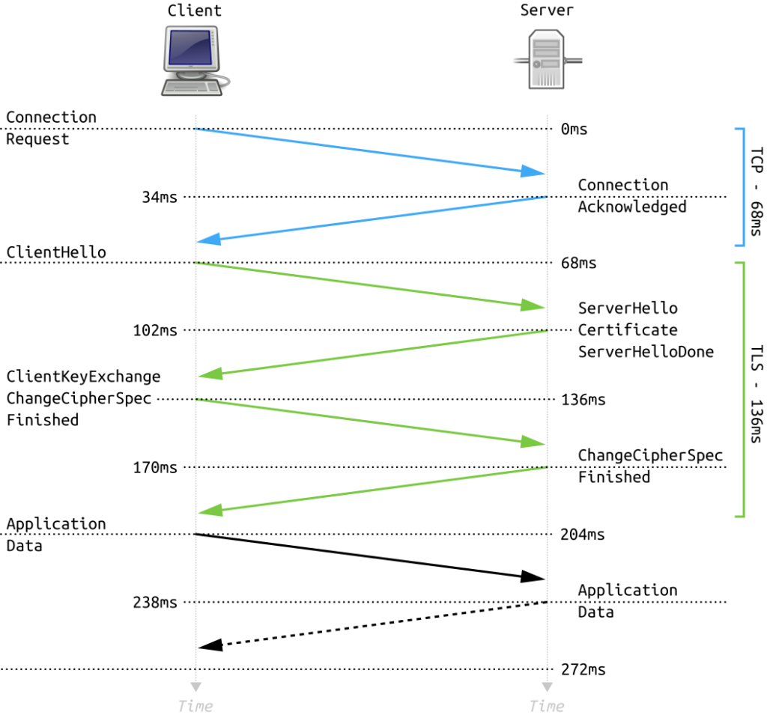
Процесс установки соединения в TLS
Client Hello — клиент отправляет серверу поддерживаемые версии TLS, шифры, случайное число.
Набор шифров TLS (cipher suite):
Алгоритм обмена ключами (RSA, DH)
Алгоритм симметричного шифрования (AES, 3DES и др.)
Хэш-функция для вычисления MAC (MD5, SHA-1, SHA-224, SHA-256, SHA-384, SHA-512)
Server Hello — сервер отвечает выбором версии TLS, шифров и случайного числа.
Сертификат сервера — содержит открытый ключ, подписанный центром сертификации (CA).
Обмен ключами — генерируется общий ключ для шифрования.
Finished — обе стороны подтверждают установку соединения.

Slide 40
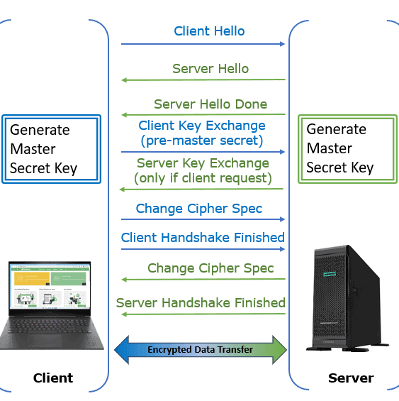
Как сервер доказывает владение закрытым ключом
Клиент создает «Pre-Master Secret» (секретный ключ для сессии)
Генерирует случайное число (Pre-Master Secret).
Шифрует его с помощью ОТКРЫТОГО ключа сервера (Который прописан в SSL-сертификате).
Отправляет серверу.
Сервер расшифровывает Pre-Master Secret своим ЗАКРЫТЫМ ключом 🔑
Это возможно только если сервер действительно владеет своим закрытым ключом.
После этого клиент и сервер генерируют общий ключ сеанса (session key).
Теперь клиент убежден, что сервер владеет закрытым ключом
Только настоящий сервер смог расшифровать Pre-Master Secret.
Если сервер не владел закрытым ключом → соединение разрывается.
[Клиент] → Client Hello → (отправляет случайное число)
[Сервер] → Server Hello + Сертификат → (сертификат подписан CA)
[Клиент] → Проверяет сертификат CA → (подпись CA верна)
[Клиент] → Генерирует Pre-Master Secret → (шифрует ОТКРЫТЫМ ключом сервера)
[Сервер] → Расшифровывает закрытым ключом 🔑 → (только он может расшифровать)
[Клиент] → Убеждается, что сервер владеет закрытым ключом → (сервер аутентифицирован)

Slide 41
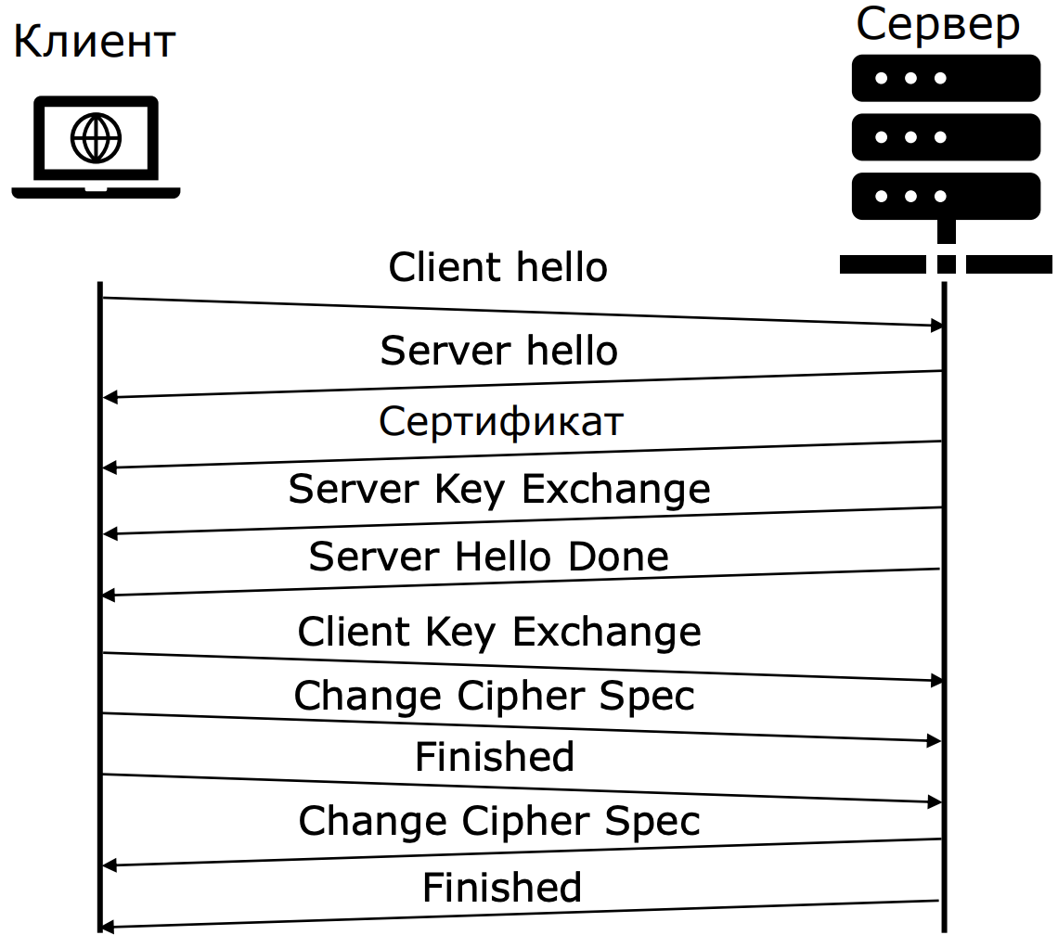
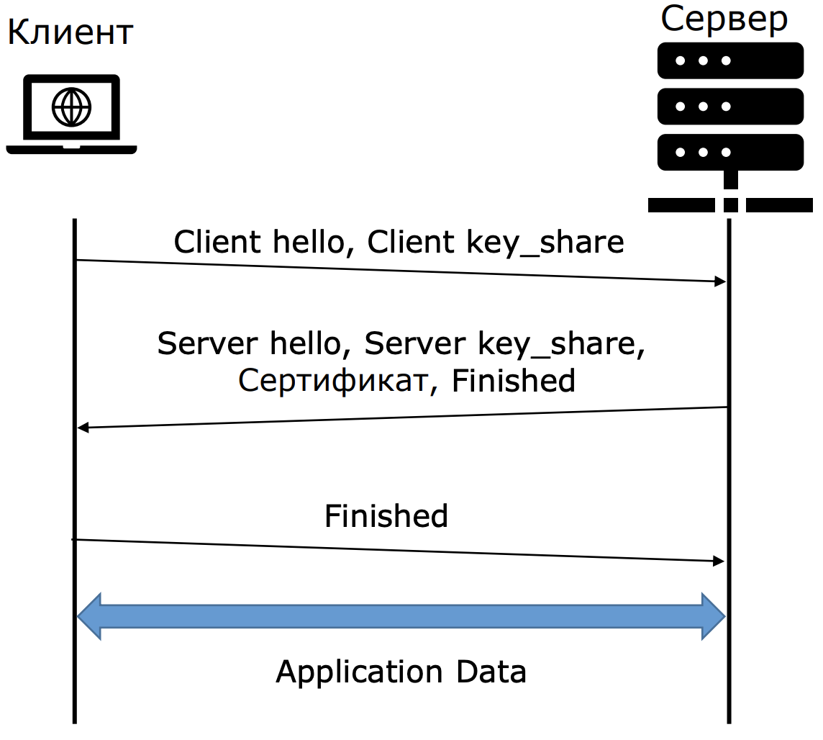
Установка соединения TLS 1.2 vs TLS 1.3
Установка соединения в TLS 1.2
Установка соединения в TLS 1.3

Slide 42
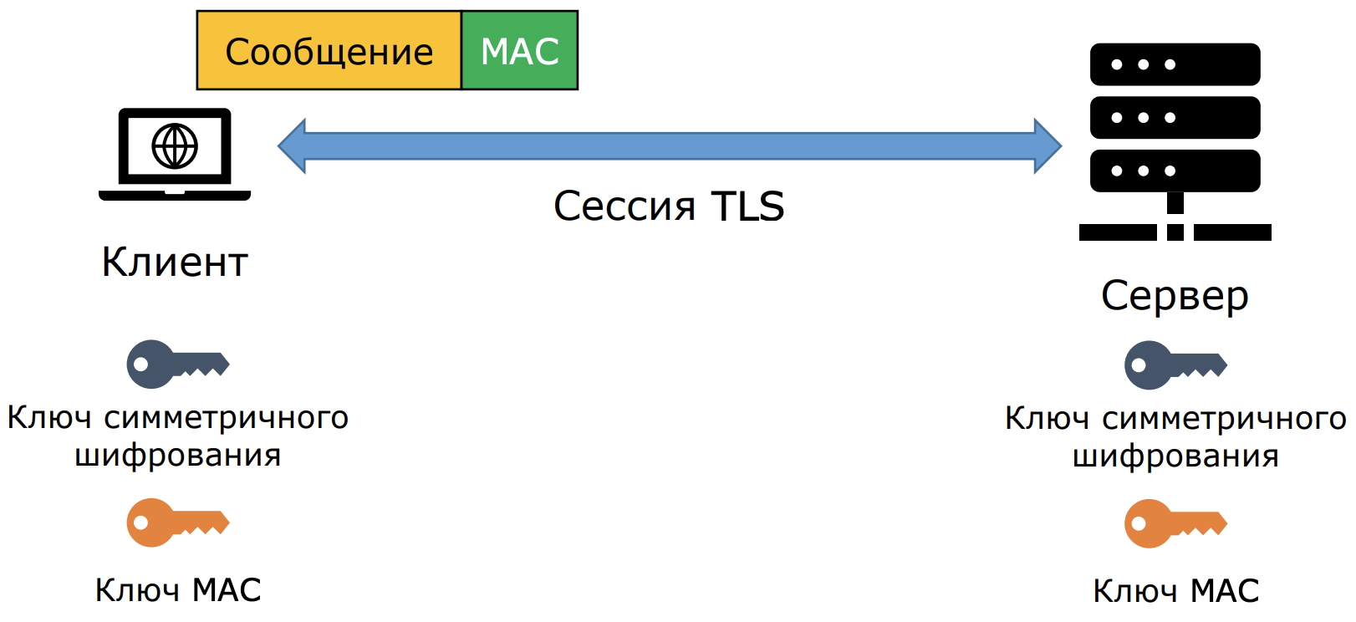
Передача данных в установленном TLS-соединении
После успешного установления TLS-соединения клиент и сервер начинают обмениваться зашифрованными данными.
Шифрование данных (Confidentiality)
После установления соединения клиент и сервер используют симметричное шифрование для всех передаваемых данных.
Клиент и сервер сгенерировали общий ключ сеанса (Session Key) во время TLS Handshake.
Теперь все данные шифруются этим ключом перед отправкой.
Контроль целостности данных (Integrity)
TLS использует механизм Message Authentication Code (MAC) или AEAD (Authenticated Encryption with Associated Data) для защиты от подмены данных.
Перед отправкой данных клиент/сервер выполняют два шага:
Создают хэш (MAC или AEAD-тег) для сообщения.
Отправляют зашифрованные данные + MAC (или AEAD-тег).
📌 Если злоумышленник изменит сообщение — получатель обнаружит это по MAC-тегу.
Порядок сообщений Sequence Numbers
TLS использует уникальные номера сообщений (Sequence Numbers) для защиты от атак повторного воспроизведения (Replay Attack). Если злоумышленник пытается повторно отправить старое сообщение, оно будет отклонено.

Slide 43
Дополнительные возможности TLS
Протокол TLS не только обеспечивает безопасность соединения, но и поддерживает дополнительные механизмы, которые помогают оптимизировать работу современных веб-сервисов.
SNI (Server Name Indication) — размещение нескольких доменов на одном IP.
ALPN (Application-Layer Protocol Negotiation) — выбор между HTTP/1.1, HTTP/2 и HTTP/3.
Session Resumption — ускорение повторных соединений.
HSTS (HTTP Strict Transport Security) — принудительное использование HTTPS.

Slide 44
SNI (Server Name Indication) Несколько доменов на одном IP
Ранее каждый SSL-сертификат требовал отдельного IP-адреса. Если на сервере размещалось несколько сайтов, они не могли использовать один IP, потому что TLS устанавливал соединение до передачи заголовков HTTP (включая Host).
SNI (Server Name Indication) позволяет клиенту заранее передавать имя запрашиваемого домена в процессе TLS-рукопожатия. TLS-сервер сразу знает, для какого домена нужно отправить сертификат. Начиная с TLS 1.0.
📌 Как это работает?
Клиент при установке TLS-соединения указывает домен (example.com).
Сервер смотрит, какой сертификат соответствует этому домену.
Сервер отправляет правильный SSL-сертификат (X.509) для этого домена.
Client Hello:
SNI: example.com
Server Hello:
Certificate: example.com

Slide 45
ALPN (Application-Layer Protocol Negotiation) Выбор протокола HTTP/1.1, HTTP/2, HTTP/3
Когда браузер подключается к серверу, он не знает, поддерживает ли сервер HTTP/2 или HTTP/3.
ALPN (Application-Layer Protocol Negotiation) позволяет клиенту и серверу согласовать протокол на этапе TLS-рукопожатия.
Клиент указывает список поддерживаемых протоколов в Client Hello.
Сервер выбирает один из них и сообщает клиенту в Server Hello.
Client Hello:
ALPN: h2, http/1.1
Server Hello:
ALPN: h2
📌 Пример работы:
Если сервер поддерживает HTTP/2, он отправит h2.
Если сервер не поддерживает HTTP/2, он выберет http/1.1.
Если клиент и сервер поддерживают HTTP/3, ALPN поможет установить QUIC-соединение.
🔹 Применение ALPN:
Включено в TLS 1.2 и TLS 1.3.
Обязателен для работы HTTP/2 и HTTP/3.

Slide 46
TLS Session Resumption Ускоренное повторное подключение
Каждое новое TLS-соединение требует полного рукопожатия, что занимает время.
Session Resumption позволяет повторно использовать сеансовый ключ для быстрого восстановления соединения.
Методы Session Resumption:
Session ID: Сервер сохраняет сессию по идентификатору.
Session Tickets (RFC 5077): Сервер отправляет клиенту зашифрованный сеансовый ключ, который хранится на клиенте.
Порядок работы:
Сервер отправляет клиенту Session ID или Session Ticket
При новом соединении клиент отправляет Session ID или Session Ticket.
Если сервер подтверждает его, новое соединение устанавливается без полного рукопожатия.
Преимущества:
Снижает задержку при повторных соединениях.
Улучшает производительность на мобильных сетях.

Slide 47
HSTS (HTTP Strict Transport Security) Принудительное HTTPS
Браузеры могут сначала попытаться подключиться по HTTP, что создает риск атаки MITM (например, SSL-Striping).
SSL-Striping (HTTPS Downgrade Attack) — это атака “человек посередине” (MITM), при которой злоумышленник принудительно понижает соединение с HTTPS на HTTP.
Пользователь вводит https://example.com в браузере.
Атакующий перехватывает соединение и перенаправляет его на http://example.com (без шифрования).
Браузер ничего не замечает и отправляет логины, пароли, платежные данные в открытом виде.
Злоумышленник перехватывает передаваемые данные.
Сервер может запретить HTTP-соединения и сказать браузеру использовать только HTTPS.
Как это работает?
Сервер отправляет заголовок: Strict-Transport-Security: max-age=31536000; includeSubDomains; preload
Браузер запоминает, что этот сайт использует только HTTPS.
В будущем он даже не попробует HTTP.
Преимущества:
Защита от SSL-Striping.
Браузеры сразу используют HTTPS, без редиректов.

